Slide 1
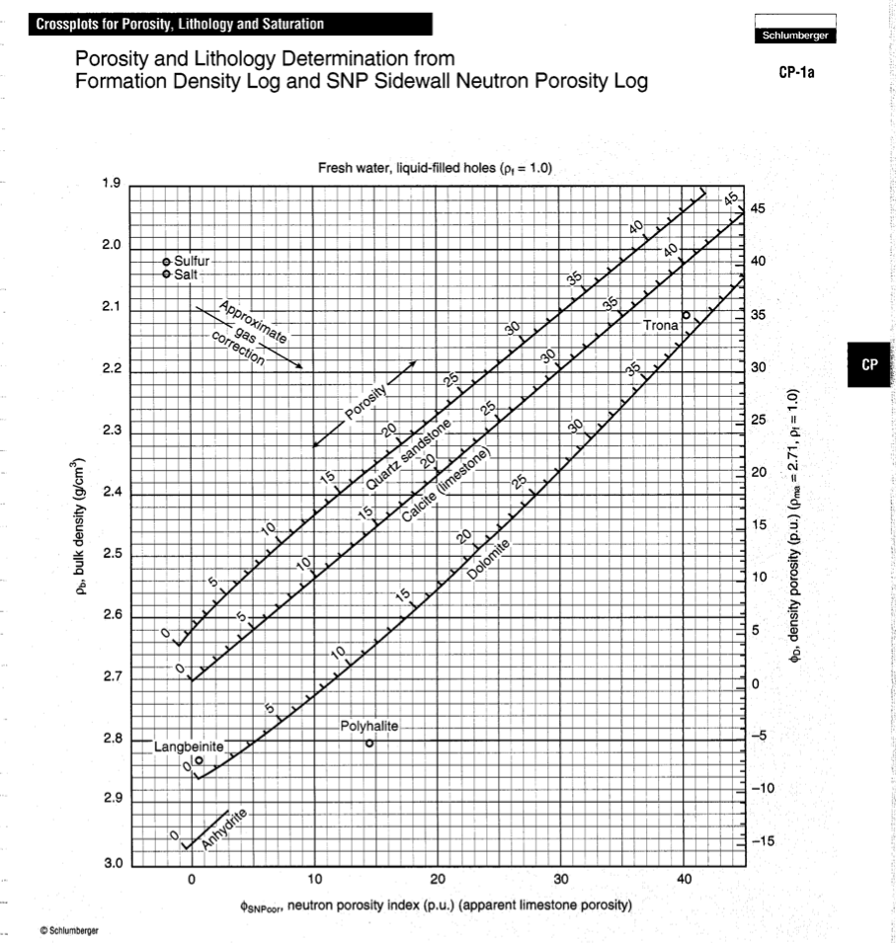
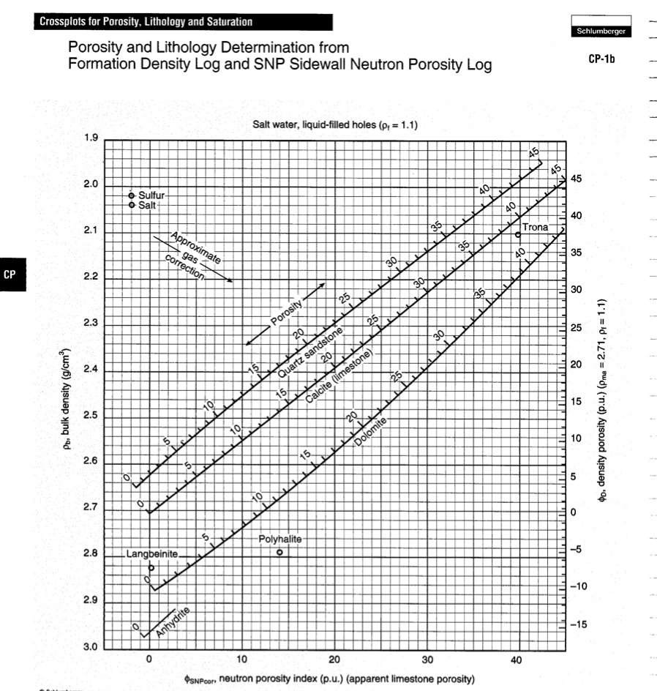
SLB SNP CP-1a (FD=1.0) and CP-1b (FD=1.1)

Slide 2
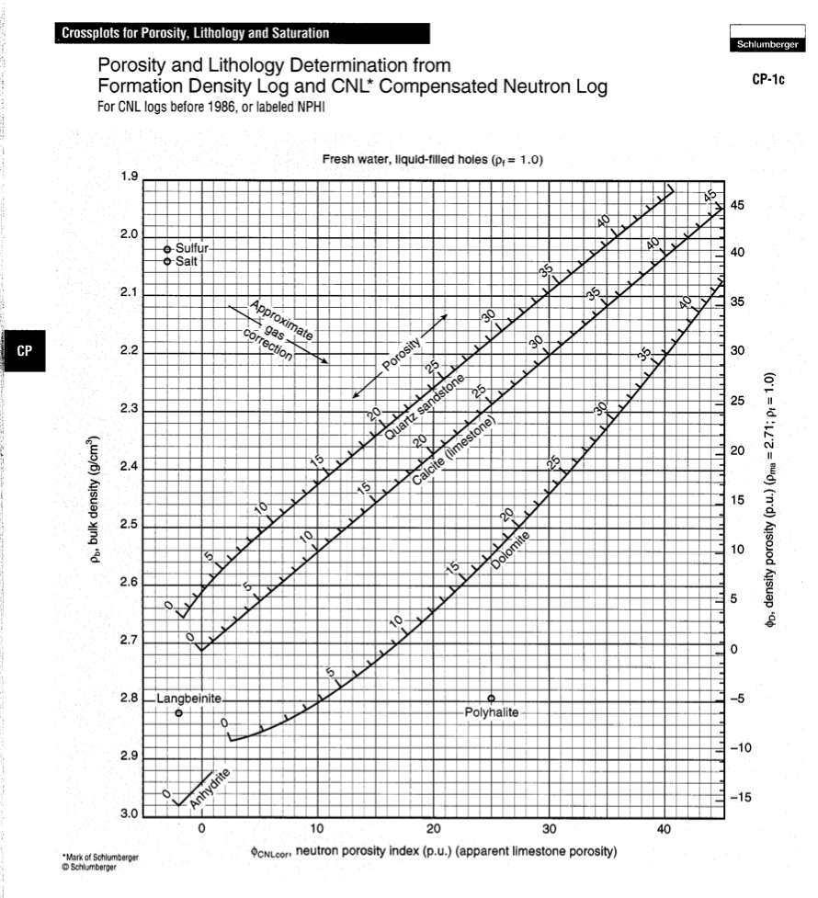
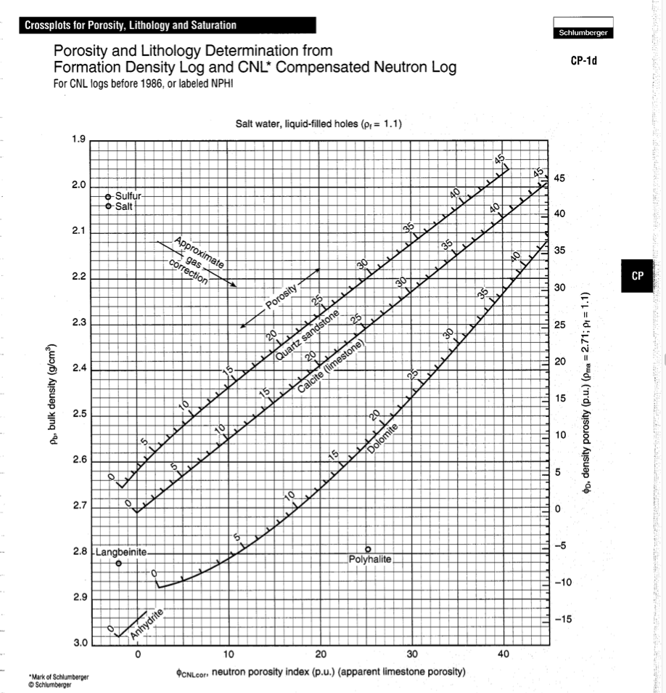
SLB CNL CP-1c (FD=1.0) and CP-1d (FD=1.1)

Slide 3
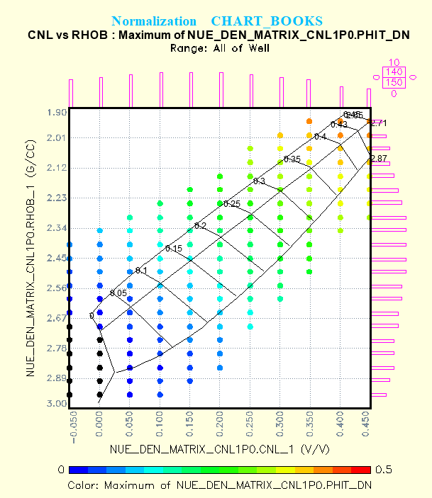
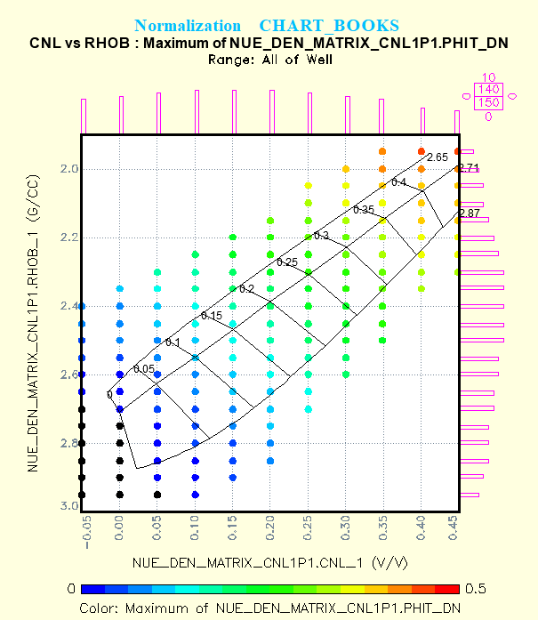
SLB SNP CP-1a (FD=1.0) and CP-1b (FD=1.1)

Slide 4
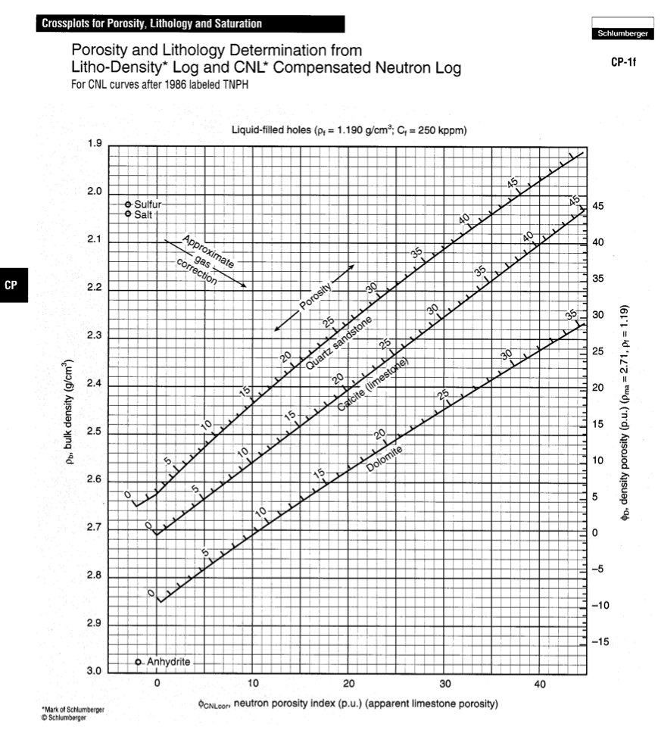
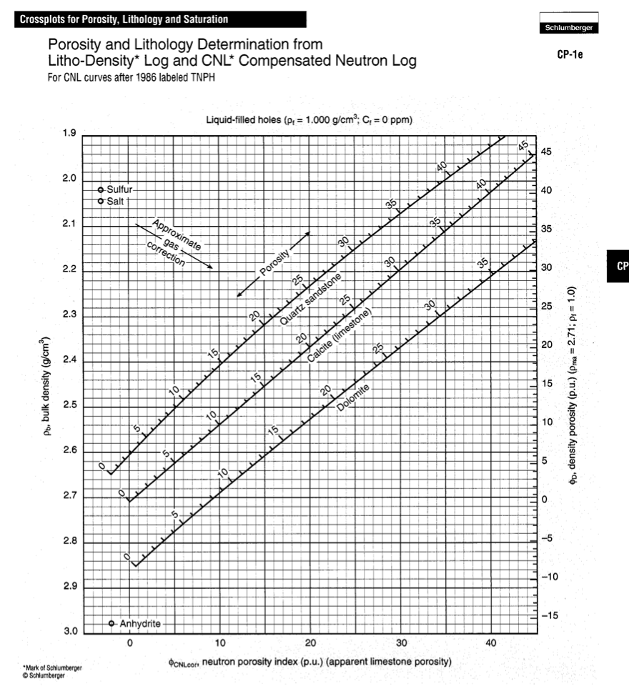
SLB TNPH CP-1e (FD=1.0) and CP-1f (FD=1.19)

Slide 5
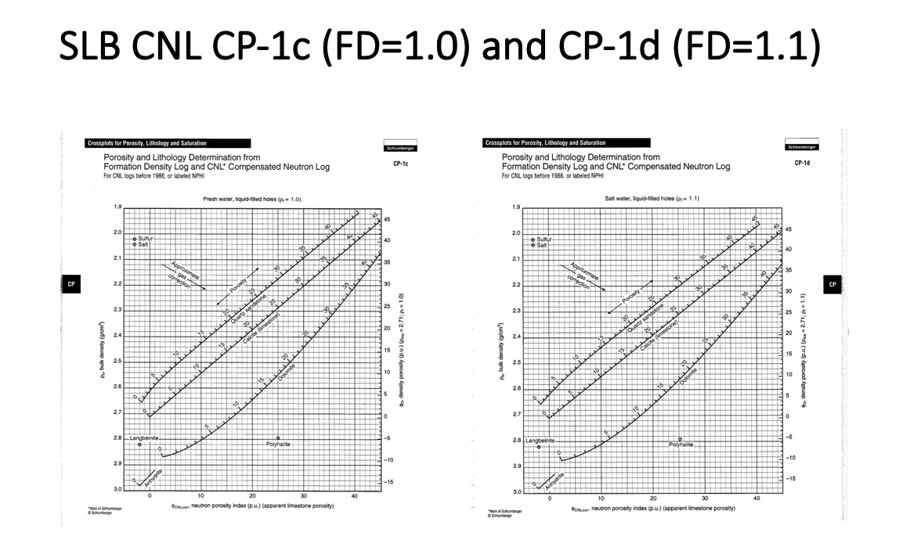

Slide 6
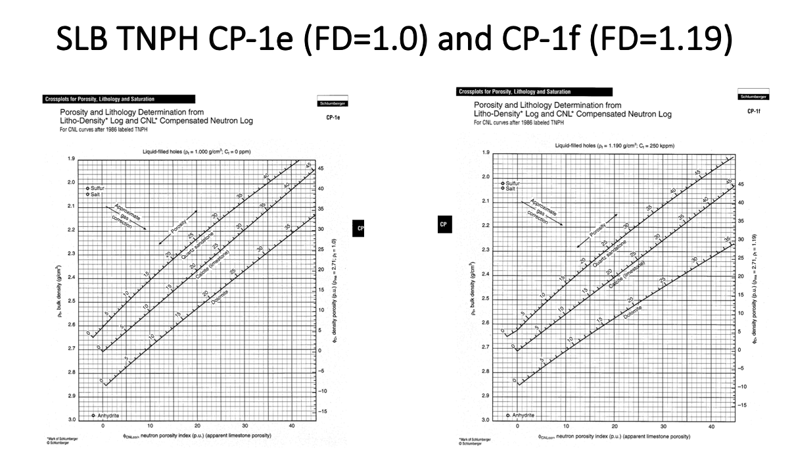

Slide 7
